Slide 1
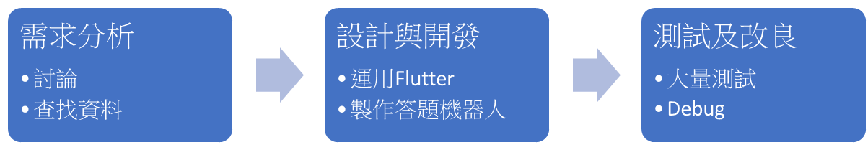
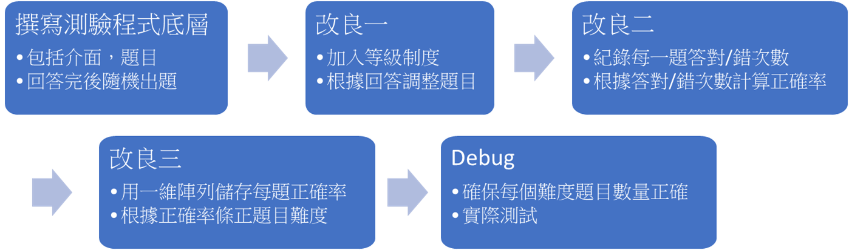
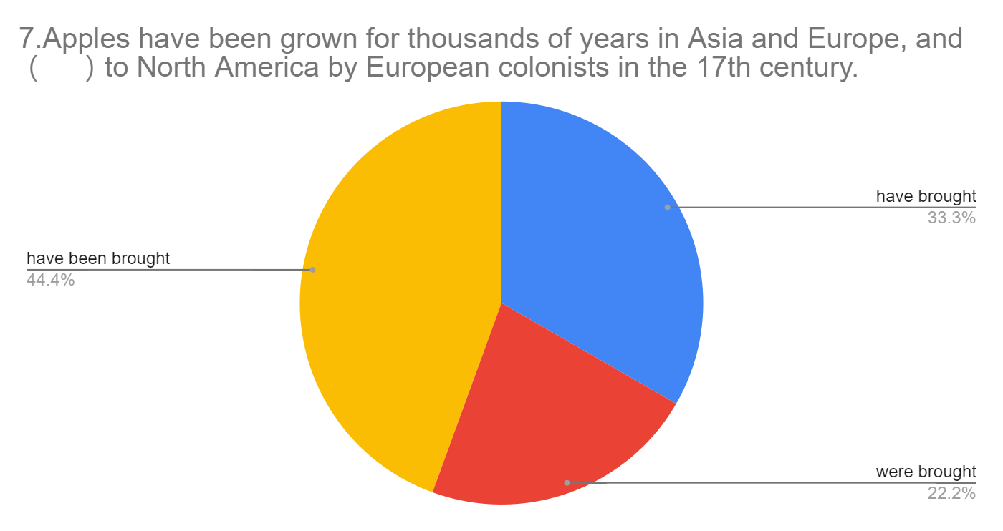
研究動機
台灣城鄉教育資源不均的問題一直存在，偏遠地區的學童往往缺乏良好的學習機會。現今的電腦化適性測驗的試題參數可能過時，影響測驗效度。為了改善這一現況，本研究旨在探討如何利改良電腦化適性測驗（Computerized Adaptive Testing, CAT）來提升偏遠地區學童的英語學習成效。
研究目的
填補現有電腦化適性測驗在考生母群變化方面的缺口。
提供個人化學習體驗與即時回饋。
讓電腦化適性測驗能自動調整題目難度。
研究設備與器材
硬體：
筆記型電腦
軟體：
程式語言Dart(3.8.0) 程式語言Python
Flutter框架 版本控制系統Git
Visual Studio Code
研究過程與方法
一、需求分析，我們會通過大量的討論及查找資料，確定大致方向
二、設計與開發，我們運用Flutter製作APP，包括其中的算法及測驗的架構，同時會開始運用Python製作答題機器人
三、測試及改良，則是會進行大量測試，透過測試來發現Bug並開始Debug。
研究流程圖
測驗程式開發流程圖
題庫準備
從歷屆會考以及學測英文測驗中挑選44題關於文法的選擇題。將題目轉換成右圖格式。
定義初始難度
將題目整理後做成前測交給受試者，將受試者回答的內容放入Excel進行分析，透過各題P值，將題目排名，並且將題目分為六個難度，每個難度7題左右。
題目轉換後格式
研究方法
更改程式
製作答題機器人模擬反應
撰寫電腦化適性測驗
分類題庫
分成六個難度
利用流程圖確定開發程式的底層架構
加入調整題目難度的算法
利用Python製作答題機器人模擬反應
前測其中一題選項選擇率

